Slide 1
種々のセグメンテーション、物物体検出
（人工知能の実行）
URL: https://www.kkaneko.jp/ai/ni/index.html
金子邦彦
Notes:
物体検出
今から，物体検出について説明し，
実際に，人工知能を使った物体検出を行ってみます．

Slide 3
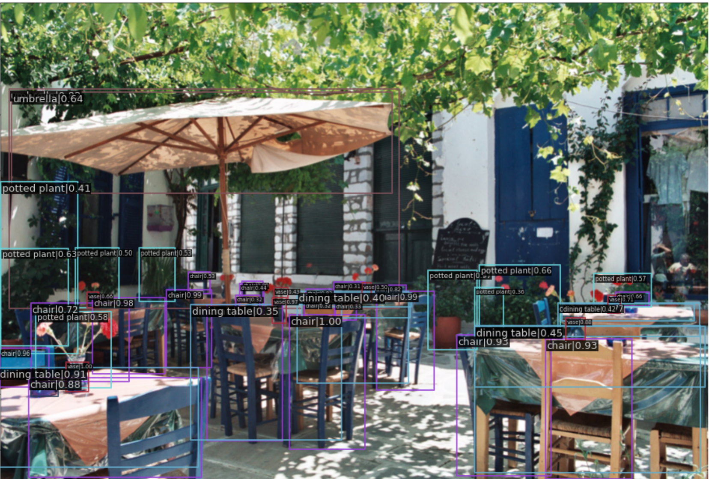
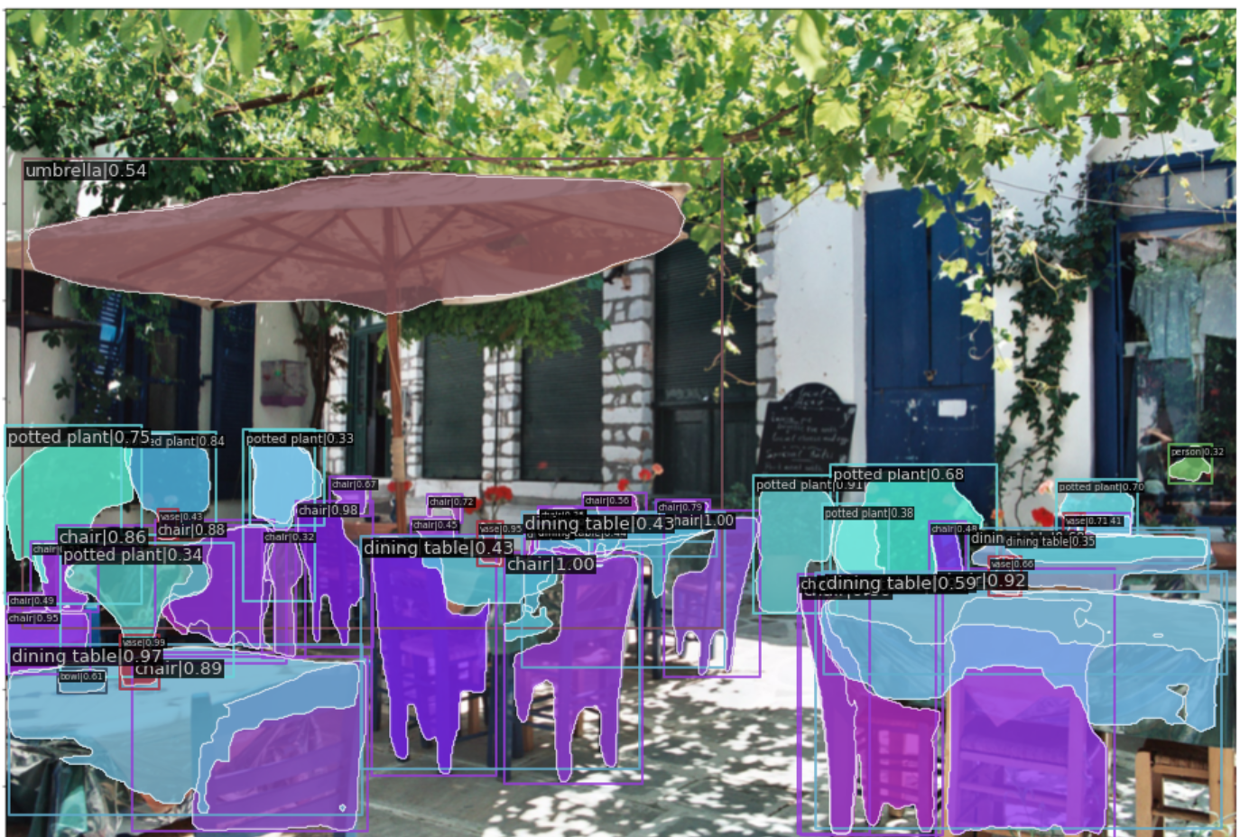
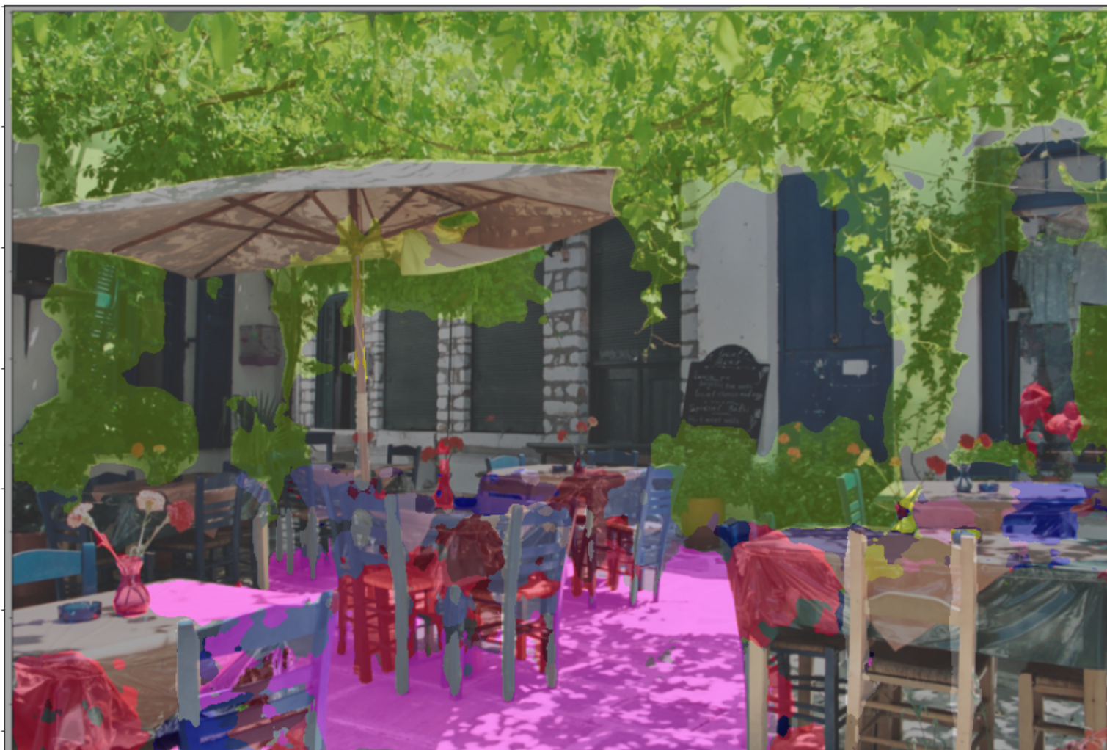
コンピュータビジョン
コンピュータが「視覚」を持つ
物体検出
インスタンス・セグメンテーション
セマンティック・セグメンテーション

Slide 4
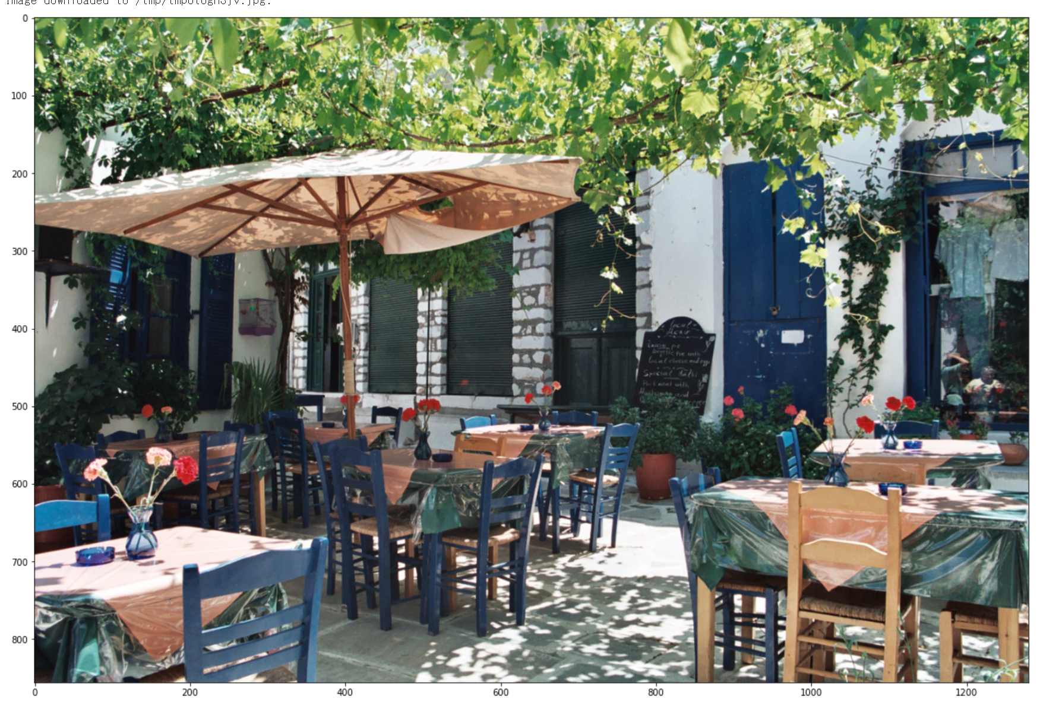

Slide 5
物体検出
Notes:
しばらく待つと，
最後のコードセルまで，すべてのコードセルの実行が終わります．
コードセルを実行することにより，
いくつかの画像について物体検出が行われます．
ここにありますように，
バウンディングボックス，ラベル，確率が得られます．
コードセルのプログラムは Python です．
ここにあるたくさんの
コードセルのプログラム全体で，設定や，画像データのダウンロードや読み込み，
人工知能を動かすための，学習済みモデルのダウンロード，物体検出の実行結果の確認などを行っています．
プログラムの説明は省略します．
このように，Python で書かれたプログラムを Web ブラウザで，
オンラインで実行し，確認できます．
みなさんも，このページなどを使って，パソコンのWEBブラウザで動かしてみてはいかがでしょうか．
以上，物体検出について説明しました．
視聴ありがとうございました．

Slide 6
インスタンス・セグメンテーション
物体の種別分け
Notes:
しばらく待つと，
最後のコードセルまで，すべてのコードセルの実行が終わります．
コードセルを実行することにより，
いくつかの画像について物体検出が行われます．
ここにありますように，
バウンディングボックス，ラベル，確率が得られます．
コードセルのプログラムは Python です．
ここにあるたくさんの
コードセルのプログラム全体で，設定や，画像データのダウンロードや読み込み，
人工知能を動かすための，学習済みモデルのダウンロード，物体検出の実行結果の確認などを行っています．
プログラムの説明は省略します．
このように，Python で書かれたプログラムを Web ブラウザで，
オンラインで実行し，確認できます．
みなさんも，このページなどを使って，パソコンのWEBブラウザで動かしてみてはいかがでしょうか．
以上，物体検出について説明しました．
視聴ありがとうございました．

Slide 7
セマンティック・セグメンテーション
画素の種別分け
Notes:
しばらく待つと，
最後のコードセルまで，すべてのコードセルの実行が終わります．
コードセルを実行することにより，
いくつかの画像について物体検出が行われます．
ここにありますように，
バウンディングボックス，ラベル，確率が得られます．
コードセルのプログラムは Python です．
ここにあるたくさんの
コードセルのプログラム全体で，設定や，画像データのダウンロードや読み込み，
人工知能を動かすための，学習済みモデルのダウンロード，物体検出の実行結果の確認などを行っています．
プログラムの説明は省略します．
このように，Python で書かれたプログラムを Web ブラウザで，
オンラインで実行し，確認できます．
みなさんも，このページなどを使って，パソコンのWEBブラウザで動かしてみてはいかがでしょうか．
以上，物体検出について説明しました．
視聴ありがとうございました．

